Slide 1

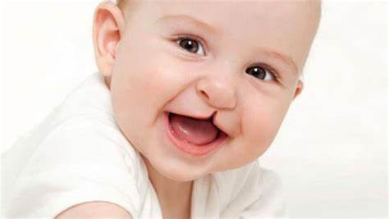
atención a niños con labio leporino
Katterin enciso

Slide 2
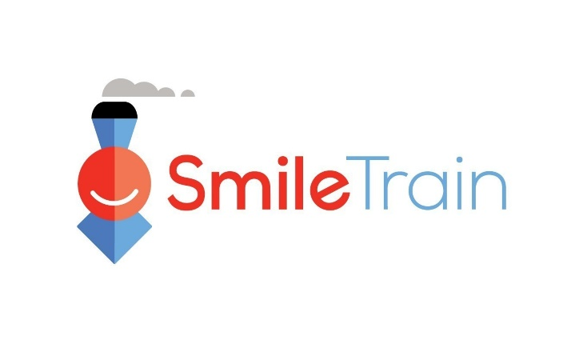
Atención y tratamiento
Todo niño tiene derecho a una buena salud bucal, razón por la cual la Federación Dental Internacional (FDI) colaboró con Smile Train para lanzar nuevos recursos educativos, destinados a mejorar la calidad de vida de las personas nacidas con paladar hendido o labio leporino.

Slide 3
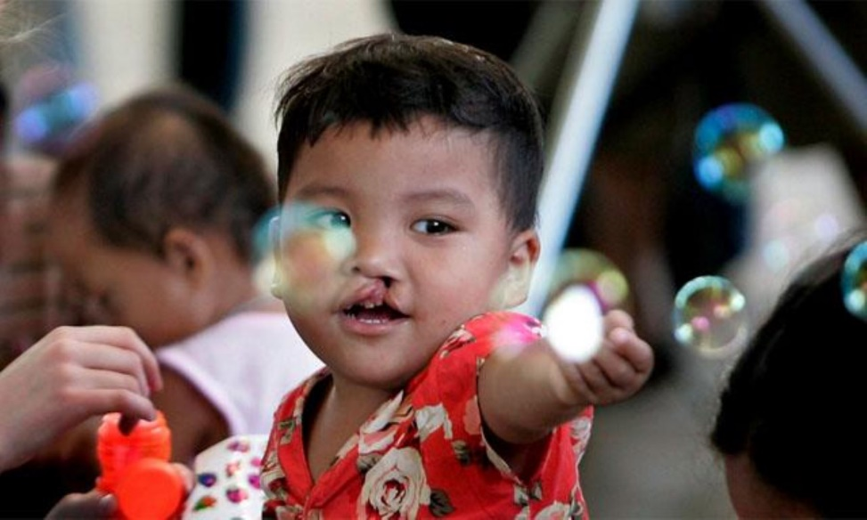
¿Qué más debería saber?
A veces, un niño con fisura labiopalatina puede tener otros problemas de salud, como los siguientes:
acumulación de líquido detrás de los oídos
problemas para alimentarse
pérdida de la audición
problemas dentales
problemas de habla

